Slide 1

МБУ СО «КЦСОН «АБАНСКИЙ»
2014 ГОД

Slide 2
Международный день пожилых людей – дата, когда привлекается наибольшее внимание к людям старшего поколения, которым просто необходима забота и особое отношение.
Празднование Международного дня пожилого человека очень важное событие. Оно помогает нам поддержать и поблагодарить пожилых людей, показать, что они нам очень дороги и мы ценим их за то, что они сделали для подрастающего поколения и то, что они делают для нас сейчас.

Slide 3
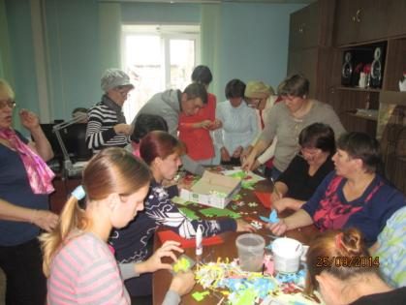
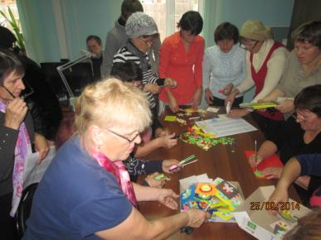
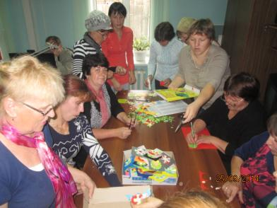
Изготовление пригласительных билетов на праздничную программу

Slide 4
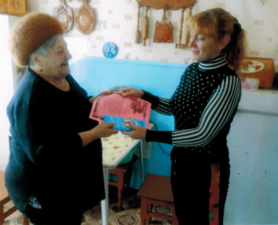
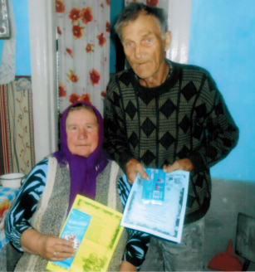
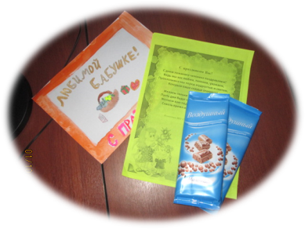
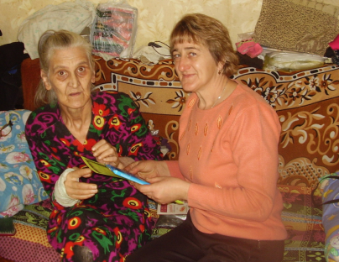
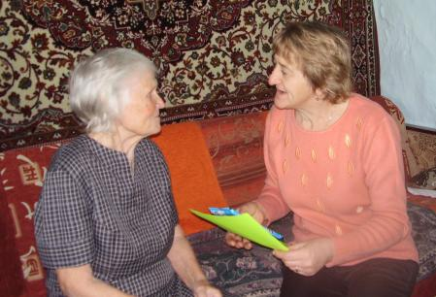
Вручение подарков пенсионерам

Slide 5
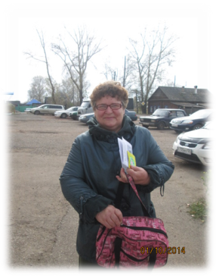
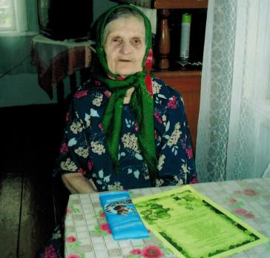
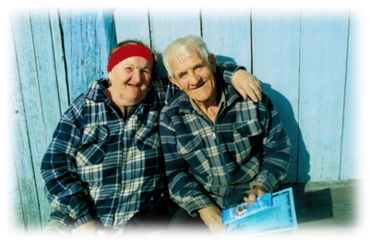
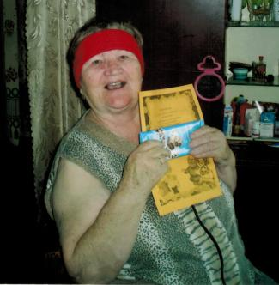

Slide 6
Мы чествуем людей, без которых невозможно было бы наше собственное существование. Это столпы жизненного опыта и мудрости, на которых держится каждая семья. Это хранители очага каждого дома. Мы желаем старшему поколению уважения близких, здоровья на все годы и долгой жизни на радость всей семье!

Slide 7
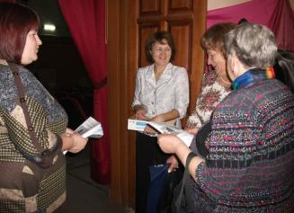
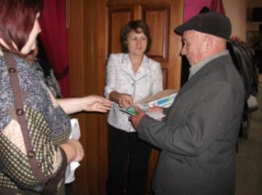
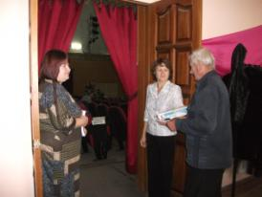
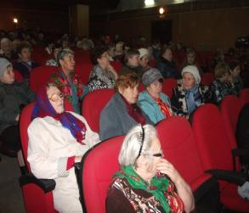
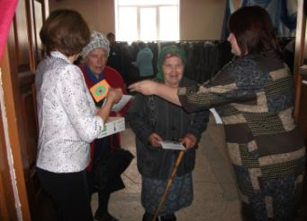
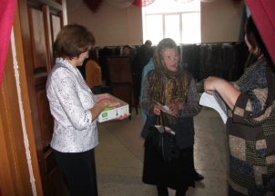
Проведение акции «Из наших рук частичку доброты»

Slide 8
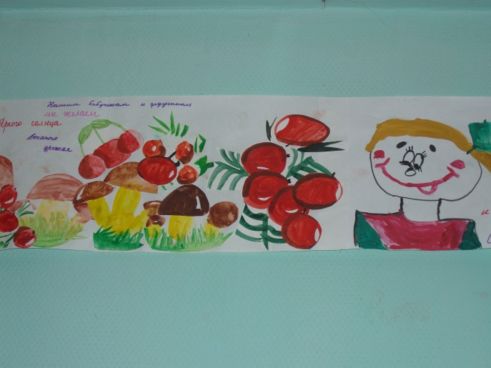
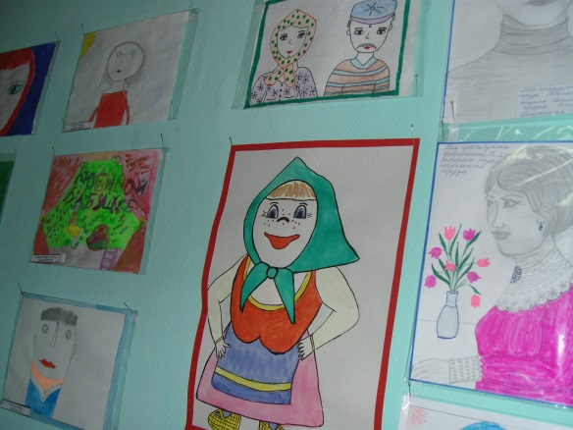
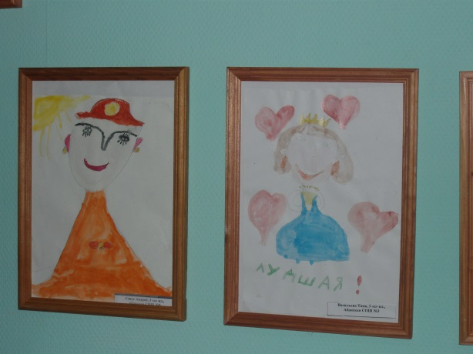
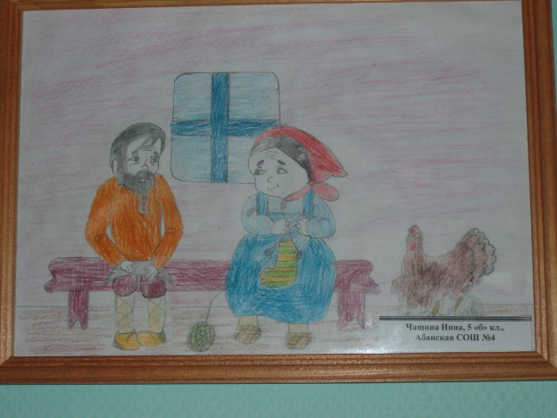
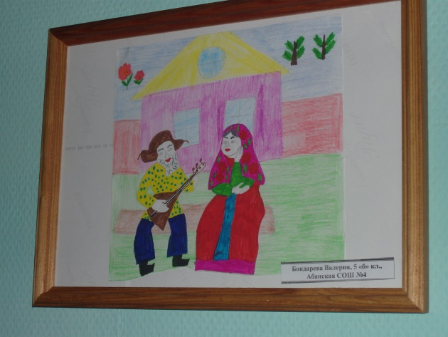
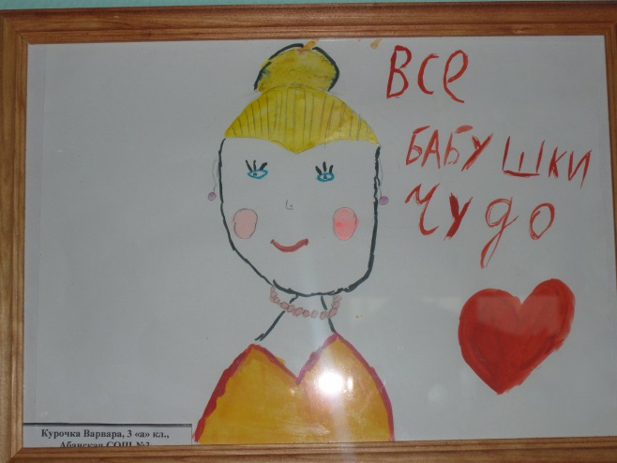
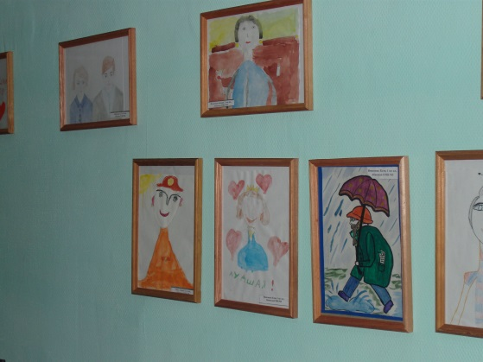
Выставка детских рисунков «Наши любимые бабушки и дедушки»

Slide 9
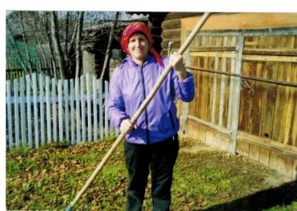
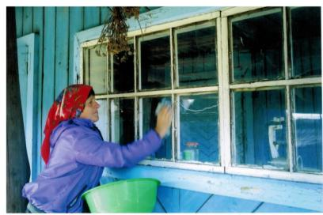
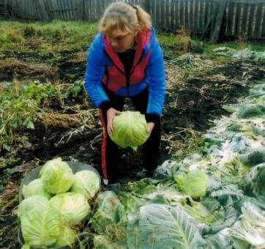
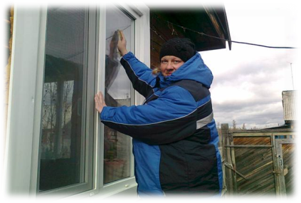
Проведение акции «Спешите делать добро»

Slide 10
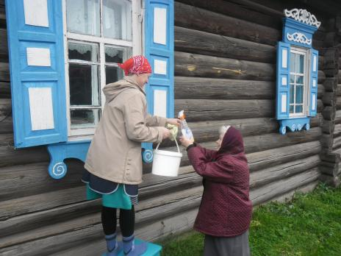
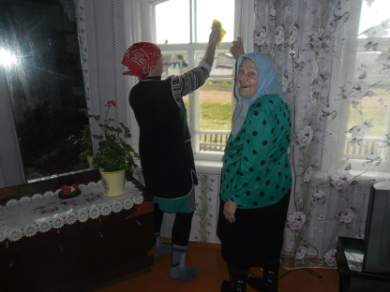
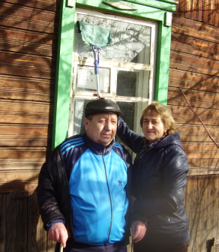
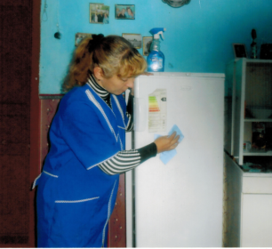

Slide 11
Вы, все ваше поколение, пронесли сквозь трудности жизни то, чего так не хватает вашим внукам и детям- надежду на лучшее. Только вы помогаете нам даже в самое нелегкое время жить и радоваться жизни, учите нас оптимизму и упорству. Пусть же счастье не покидает ваш дом! Пусть любовь ваших детей и смех ваших внуков наполняют радостью душу!

Slide 12
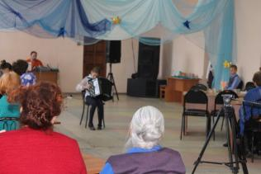
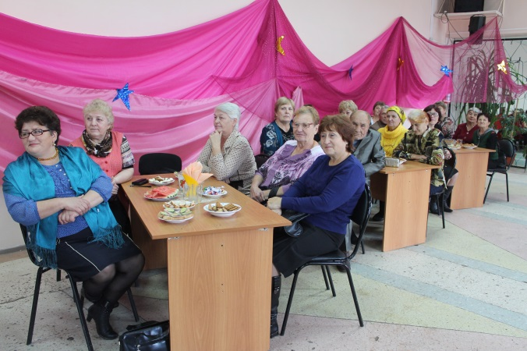
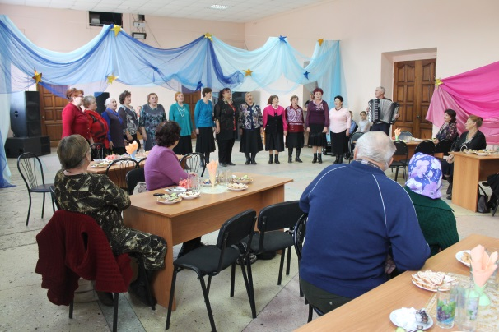
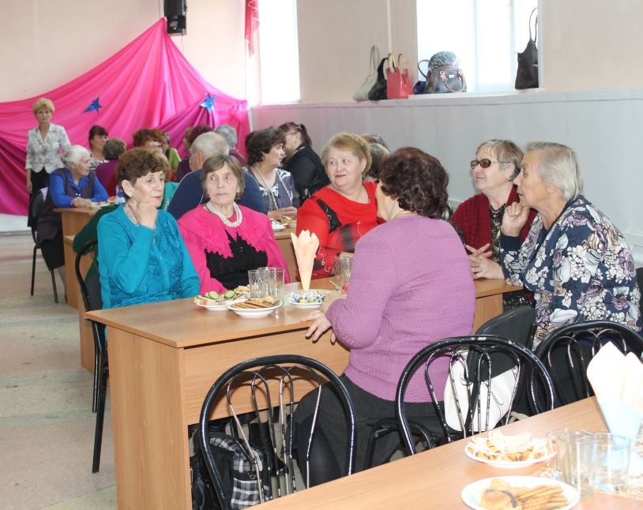
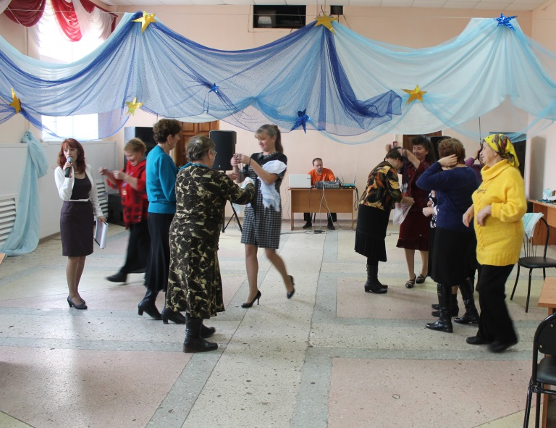
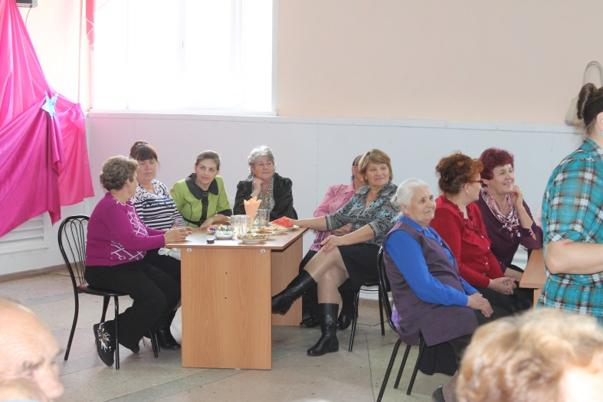
Ретро- встреча «Вновь волнует знакомый мотив»

Slide 13
Мы вас уважаем совсем не за старость,
Мы вас уважаем за ваши дела,
Да, знаем, что в жизни вам крепко досталось,
Была непростая ваша судьба.
Вы многое сделали, много успели,
Страну поднимали и деток своих,
Про боль и усталость всегда забывали,
Коль дело касалось чести страны.
Спасибо большое, родные вы наши,
Здоровья вам крепкого, солнечных дней,
Живите вы с юмором в жизни и дальше,
И не сердитесь на ваших детей.

Slide 14
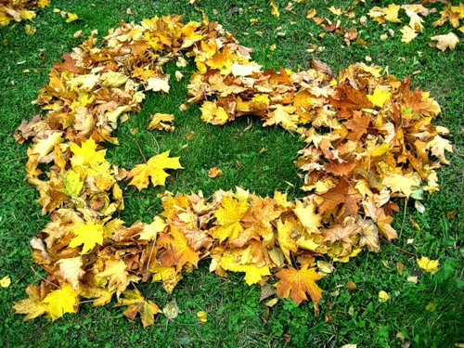

Slide 15
БЛАГОДАРИМ
ЗА ВНИМАНИЕ!

